Slide 1


Подходы к тестированию
производительности MQ сервисов
2021

Slide 2


Давайте знакомиться!
Коваль Михаил
В тестировании с 2019 года
Старший специалист по автоматизированному тестированию

Slide 3
Цели доклада
Рассказать про используемые нами подходы к тестированию производительности MQ сервисов
Поделиться своими лайфхаками по настройке инструментов генерации нагрузки и мониторинга

Slide 4
План
Что такое тестирование производительности?
Наш процесс тестирования производительности
Что такое MQ?
Инструменты и наш выбор
Мониторинг
Метрики
Узкие места

Slide 5
Что такое тестирование производительности?
Это определение и анализ показателей производительности Решения в ответ на внешний запрос с целью установления соответствия требованиям, предъявляемым к Решению.

Slide 6
Что тестируем?
Уровень производительности
Использование ресурсов
Временные характеристики продукта
Потенциальные возможности
Время доступности приложения
Время ответа приложения
Количество запросов в секунду
Утилизация ресурсов

Slide 7
Процесс тестирования производительности
Тест план и определение целей тестирования
Подготовка тестового окружения
Написание скриптов
Прогон тестов
Анализ результатов
Написание отчета
Заглушки
Тестируемое Решение
Генераторы нагрузки
Мониторинг

Slide 8
Основные понятия IBM MQ
MQ менеджер – управляющая программа
MQ очереди хранят сообщения
MQ каналы – сетевые соединения по TCP/IP
Асинхронное взаимодействие – отправитель посылает запросы, не ожидая ответа на предыдущие
Корреляция для ответа на определенный запрос
Персистентность и транзакционность для надежности

Slide 9
Как работает IBM MQ?
Сервер 1
Сервер 2
Приложение
Менеджер очередей
Менеджер очередей
Приложение
Канал
Канал
Канал
Очередь 1
Очередь A
Сообщения
Очередь 2
Очередь B

Slide 10
Основные понятия IBM MQ
MQ менеджер – управляющая программа
MQ очереди хранят сообщения
MQ каналы – сетевые соединения по TCP/IP
Асинхронное взаимодействие – отправитель посылает запросы, не ожидая ответа на предыдущие
Корреляция для ответа на определенный запрос
Персистентность и транзакционность для надежности

Slide 11





Инструменты для НТ MQ
 | большой функционал, бесплатный
 | самописные утилиты, быстро
 | удобная обертка для JMeter
 | большой функционал, дорогой, встроен хороший мониторинг
 | стресс тестирование, надо знать Scala

Slide 12
PerfHarness
PerfHarness - небольшая утилита, подходящая для быстрого нагрузочного тестирования MQ

Slide 13
Преимущества PerfHarness
Небольшой вес
Легкость запуска
Быстрая оценка производительности MQ сервисов и не только
Меняем множество параметров нагрузки налету

Slide 14
Недостатки PerfHarness
Мониторинг тестов ограниченный
Не получится реализовать сложные сценарии
Могут возникнуть сложности при первоначальной настройке

Slide 15
PerfHarness Основные параметры
-iq Входящая очередь
-oq Исходящая очередь
-jp Порт MQ
-jb Название менеджера очередей
-jc Название канала менеджера очередей
-jh Адрес конечной точки
-to Таймаут запроса
-mg Имя файла
-mt текст
-nt Количество потоков
-rl Продолжительность теста

Slide 16
Запуск теста на PerfHarness из консоли
java -Xms512M -Xmx1024M
-cp /PerfHarness/perfharness.jar
JMSPerfHarness
-tc jms.r11.Requestor
-nt 1
-rl 60
-mf<yourInputFile> -mt text
-jh <mq host> -jp 1420 -jc SYSTEM.DEF.SVRCONN -jb <your qm>
-iq REQUEST -oq REPLY

Slide 17
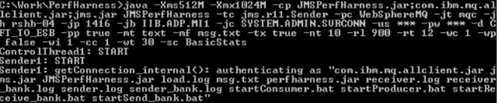
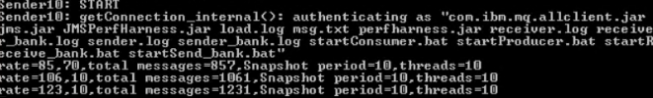
Запуск теста на PerfHarness из консоли

Slide 18
Apache JMeter
JMeter - бесплатный многофункциональный мультиплатформенный инструмент, подходящий для нагрузочного тестирования MQ со сложными сценариями

Slide 19
Преимущества Jmeter
Кроссплатформенность
Широкий функционал позволяет решать любые задачи нефункционального и функционального тестирования
Можно дорабатывать благодаря открытому коду
Возможность подавать распределенную нагрузку
Простота установки

Slide 20
Недостатки Jmeter
Написание скриптов может занимать приличное время
Инструмент надо изучать
Мониторинг тестов ограниченный

Slide 21
Как тестировать MQ на JMeter?
Официальный плагин JMS Support | JSR233 Sampler | Самописный плагин MQMeter
Быстро | Долго | Очень быстро
Простые сценарии | Сложные сценарии и мощнее подаваемая нагрузка | Самые простые сценарии

Slide 22
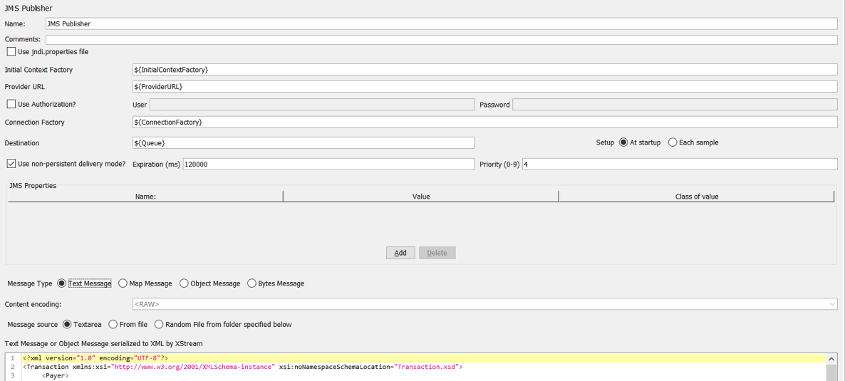
Официальный плагин JMS Support

Slide 23
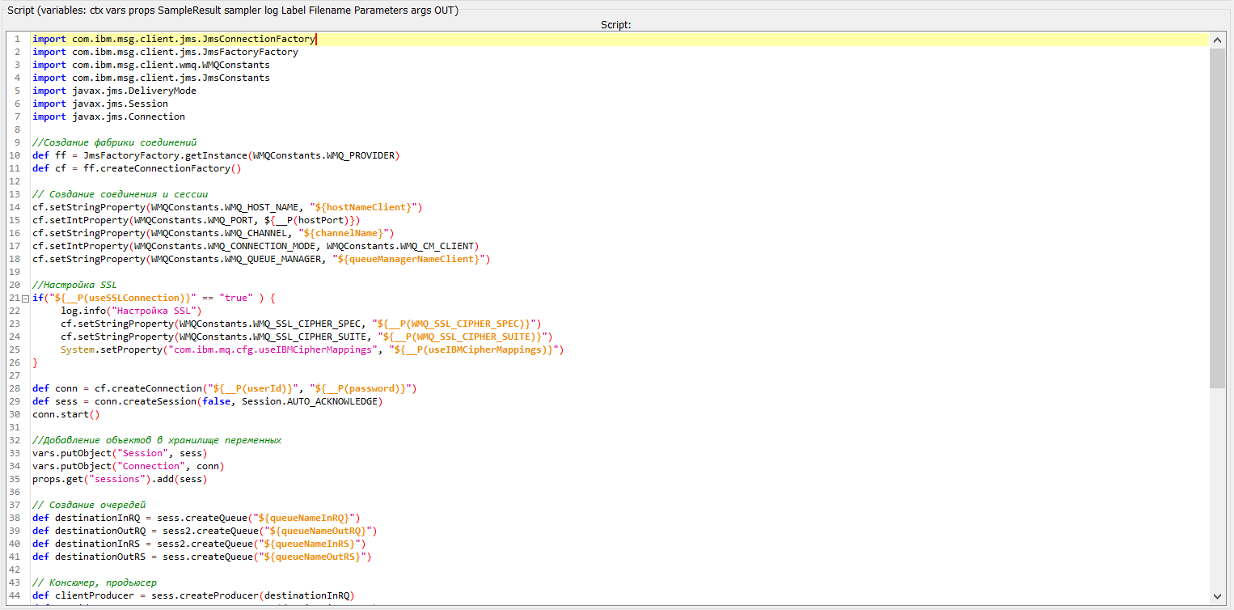
JSR223 sampler на groovy

Slide 24
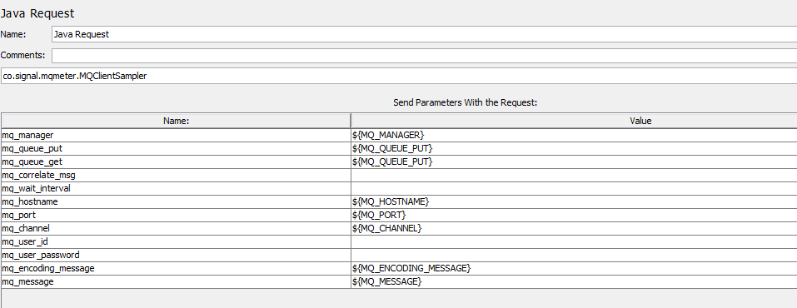
Неофициальный плагин MQMeter

Slide 25
Советы по нагрузке с JMeter
Используем параметризацию (глобальные переменные) и SharedHashMap
Рассчитываем количество виртуальных пользователей
Запуск из консоли. Тесты лучше запускать по два раза минимум
-l в команде запуска отключит все листенеры
JSR223 + groovy – самая производительная связка в скриптах
Лучше использовать ${varName} вместо vars.get(“varName”).
В качестве входных данных – CSV Data Set на одном шаблоне

Slide 26
Мониторинг

Slide 27
Плюсы стеков мониторинга
Prometheus + Exporter = заточено под мониторинг, много функционала
InfluxDB + Telegraf = простота настройки, удобство

Slide 28



Мониторинг, стек Prometheus + Node Exporter
сбор метрик
Node Exporter
Node Exporter
Push Gateway
Сервера
CRON
Prometheus
Скрипты сбора метрик
БД

Slide 29




Мониторинг, стек InfluxDB + Telegraf
HTTPS
HTTPS
Сбор метрик

Slide 30

Пример вывода метрики глубины очереди MQ
#!/bin/bash
STR=$(echo "display queue($1) CURDEPTH" | runmqsc $2 | grep CURDEPTH.* | grep -v display.*)
STR=${STR#*(}
STR=${STR%)*}
echo "queue_depth,host=$(hostname),queue=$1 depth=$((STR))“
где $1 – название очереди, $2 – название менеджера очередей

Slide 31
Config агента Telegraf
[[inputs.exec]]
commands = ["/etc/telegraf/script.sh param1 param2",
"/etc/telegraf/script.sh param3 param4",
]
[[outputs.influxdb]]
urls = [“localhost:8086"]

Slide 32
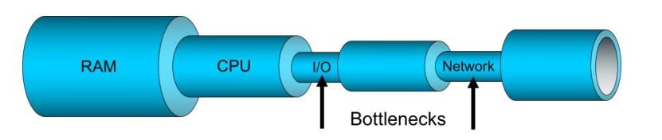
Узкие места MQ

Slide 33
Узкие места MQ
Тестируемая система и генератор нагрузки
Выводим в мониторинг процессы, глубину очередей, активные подключения

Slide 34
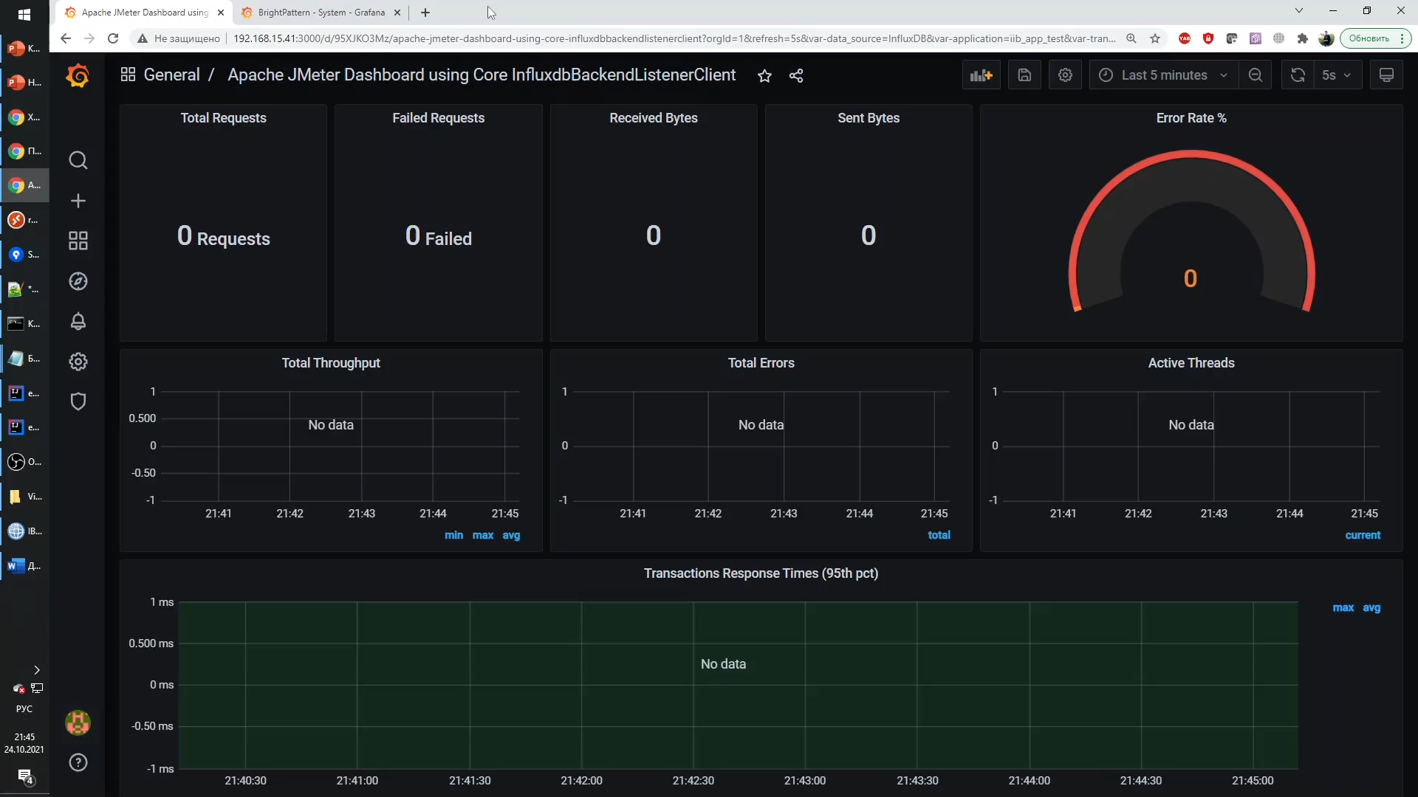
Видео процесса нагрузки на JMeter

Slide 35
Заключение
  Для комплексного нагрузочного тестирования MQ и не только используем Jmeter с обширным арсеналом мониторинга
  Для быстрых первых тестов используем небольшие консольные утилиты
При поиске проблем обращаем особенное внимание на утилизацию I/O и сети, а также мониторим логи, выводим метрики глубины очереди и активных MQ подключений

Slide 36


СПАСИБО ЗА ВНИМАНИЕ!
Задавайте вопросы!
Коваль Михаил

